Slide 1
Agenda:
Introduksjon og repetisjon
Jobbe med caser sammen – husk lagre.
Refleksjon over egen læring
Jobbe med caser individuelt – husk lagre
Presentasjoner av individuelle caser i plenum
Evaluering

Slide 2
Forskjeller og sammenhenger mellom kuber, områderapporter og lederrapporter.
«snakk med sidemannen i 2 minutter»

Slide 3
Forskning, utdanning, HR, økonomi
Dekaner, instituttledere
Høy standardiseringsgrad, lav detaljeringsgrad, rask tilgjengelig informasjon
Primær målgruppe: ledere
Leder-
rapport
Seksjonssjefer, kontorsjefer
Høy detaljeringsgrad, noe mulighet til tilpassing av parameter, rask tilgjengelig informasjon
Område-
rapporter
Primær målgruppe: lederstøtte
Høy detaljeringsgrad, stor fleksibilitet, krav til kompetanse for å finne informasjon
Superbrukere, controllere
Kuber
Primær målgruppe: superbrukere og lederstøtte

Slide 4
Hvordan bør dimensjonene brukes i forhold til rad, kolonne og filter?
Hvilke muligheter gir de ulike valgene av dimensjoner i forhold til rad, kolonne og filter oss?
«Snakk sammen med sidemannen i 2 minutter»

Slide 5
Se og lær + Caser
Alle logger inn
Tar de første 2-3 casene sammen

Slide 6
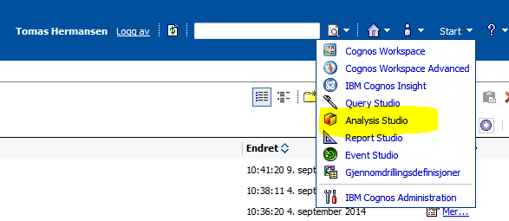
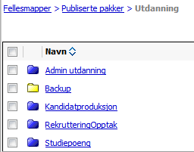
Case 1: Kandidatproduksjon
Åpne verktøyet: Analyse studio
Åpne pakken: Kandidatproduksjon
Case: Sett opp en oversikt over antall egenfinansierte kandidater i 2013.
Dimensjon: År
Måltallet egenfinansierte kandidater
Tips: Benytt «utelat rader og kolonner» på verktøylinjen for å skjule tomme rader/kolonner
Gjør du noe feil kan du alltid trykke på «tilbakeknappen» på verktøylinjen
Lagre i «egne mapper»

Slide 7
Case 2: Kandidatproduksjon
Lag en oversikt over egenfinansiert produksjon for egen enhet for 2013.
Slett 2013 og legg inn årene 2012 og 2013. Lag et regnestykke 2013 minus 2012 for å vise utvikling siste år.

Slide 8
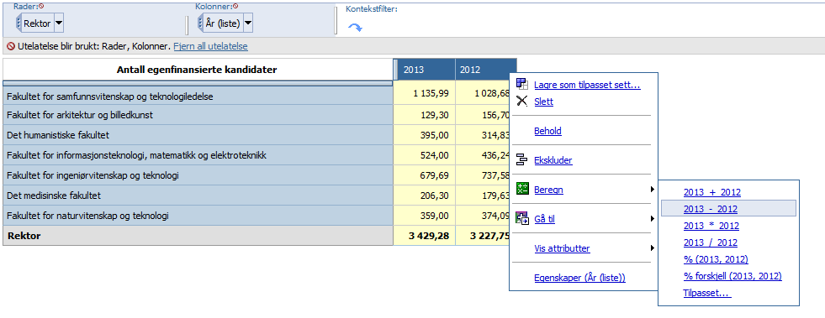
Hjelp/hint case 1:
Utregning:
Velg raden/kolonnen du vil starte regnestykket på, trykk på denne sånn at den blir markert.
Hold inn «CTRL» tasten og velg den neste raden/kolonnen du vil ha med i regnestykket.
Klikk høyre musknapp (eller bruk verktøylinjen) og «Beregn». Velg regnestykket du vil benytte.
Rekkefølgen er markerer kolonnene på vil styre hvordan regnestykket blir
Eks. 2012 først vil gi 2012 først også i regnestykket.

Slide 9
Case 3:Rekruttering og opptak
Nå ønsker vi å se på en annen pakke/kube (RekrutteringOpptak)
Lukk «Analyse Studio», åpne verktøyet på nytt og åpne den nye pakken.
Lag en oversikt tilsvarende som den under!
Drill ned i organisasjonsstrukturen (venstre museknapp) og drill opp igjen (høyre museknapp + drill opp).
Sorter tabellen fra flest møtt til færrest møtt.

Slide 10
Case 4: Rekruttering og opptak
Utvikling av antall kvinner møtt ved IME fakultetet 2010-2013.
Bruk IME som filter og ikke dimensjon.
Lag en utregning som viser kvinneandel i prosent.
Hvilket institutt ved IME har minst kvinneandel på møtte studenter i 2013?
Dra IME fra filter til rad eller kolonne.
Dra År (liste) fra rad/kolonne til filter og velg 2013.

Slide 11
Case 5: generert inntekt for NTNU
Åpne kuben «studiepoeng» og se hva din enhet genererer av inntekt fra studiepoengproduksjon.
Hvilket studieprogram har hatt størst vekst i inntekt i KDs finansieringsmodell fra 2010?
Bytt ut «studiepoengbevilgning NTNU» med et produksjonstall. Drill opp og ned for å se utvikling.

Slide 12
Case 6: Kreativ øvelse
Frioppgave: Statusrapport egen enhet
Hva trenger min leder?
Vi gjennomgår denne casen på rapportkurset med formål om å gjøre den mer presentabel i et rapportverktøy.

Slide 13
Kjekt å vite
Øverst er en verktøylinje, som gir rask tilgang til nyttige funksjoner. Mest brukt: frem og tilbake, kjør, skjule nullverdier og bytte rad-kolonne
En kan ikke gjøre noe feil, med unntak av om en lagrer over en analyse andre har lagret på felles arbeidsområde.
Beste måten å lære seg verktøyet på: Learning-by-doing. Flere har opplevd at de kommer til en «terskel» (møter veggen) – men kommer en seg forbi den biten ser en mulighetsrommet.

Slide 14
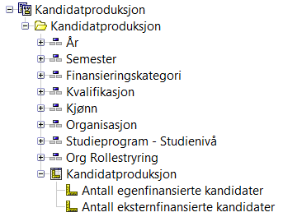
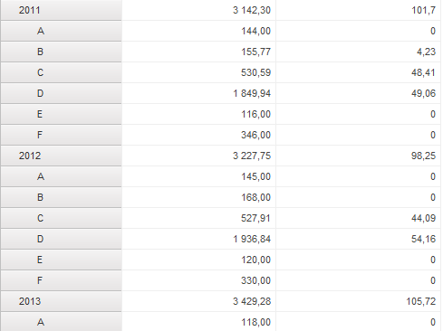
Kube: Kandidatproduksjon
Tid: År og/eller semester. Må benyttes i alle analyser for at tall skal gi mening.
Organisasjon: Til instituttnivå. Samsvarer med NTNUs offisielle organisasjonsstruktur. Alle tall er koblet til dagens organisasjonsstruktur (tall på gamle enheter rapporteres dermed på hvor disse er koblet i dag). Eks. Bevegelsesvitenskap er flyttet fra SVT til DMF.
Finansieringskategori: Viser antall kandidater i ulike finansieringskategorier (KD) pr. år. (for beløp se studiepoeng kuben).
Kjønn: Kvinner og menn
Org rollestyring: Brukeres organisasjonstilknytning (filter).
Kvalifikasjon og Studieprogram – Studienivå: Dimensjoner som må beskrives av fagekspertise.
Måltall: Antall egen og eksternfinansierte kandidater

Slide 15
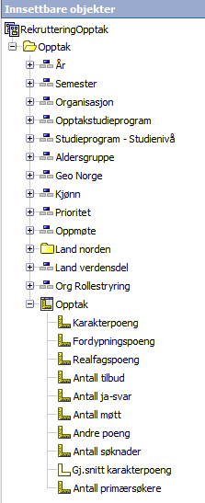
Kube: RekrutteringOpptak
Tid: År og/eller semester. Må benyttes i alle analyser for at tall skal gi mening.
Organisasjon: Til instituttnivå. Samsvarer med NTNUs offisielle organisasjonsstruktur. Alle tall er koblet til dagens organisasjonsstruktur (tall på gamle enheter rapporteres dermed på hvor disse er koblet i dag). Eks. Bevegelsesvitenskap er flyttet fra SVT til DMF.
Opptakstudieprogram og Studieprogram – Studienivå: Dimensjoner som må beskrives av fagekspertise.
Aldersgruppe: Delt inn i intervaller i datavarehuset, drillbar til år.
Geo Norge: Fylker og kommuner
Kjønn: Kvinner og menn
Prioritet: Oppdelt i 1-5 og 6+.
Oppmøte: Møtt/ikke møtt (for filterbruk)
Land norden: Oppdeling til rapportformål (eks. Rapport på norske/nordiske søkere til de internasjonale masterprogram)
Land Verdensdel: Oppdeling til rapportformål (må testes før bruk)
Org rollestyring: Koblet til den enkelte brukers organisasjonstilknytning (filter).
Måltall: Karakterpoeng, tilbud, ja-svar, møtt, søknader etc.

Slide 16
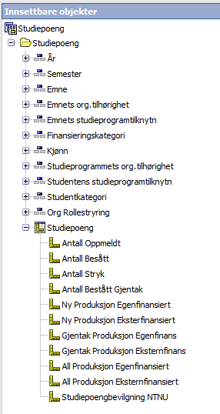
Kube: Studiepoeng
Tid: År og/eller semester. Må benyttes i alle analyser for at tall skal gi mening.
Emne: En vanskelig dimensjon, viser alle emner. Kan benyttes mot andre dimensjoner, men egner seg dårlig alene (Videreutvikling: Gruppere for å unngå at alle hentes opp i hver «spørring»).
Emnets org.tilhørighet og studieprogrammets org.tilhørighet: Samme organisasjonsstruktur, men avhenger om en vil se «måltall» mot emner eller studieprogram.
Finansieringskategori: Finansieringskategorier (KD) pr. år. Kan benyttes til å se hvor mye en enhet genererer av inntekt fra studiepoeng i KDs finansieringsmodell. NTNU har en egen fordelingsmodell (inntektsfordelingsmodellen) som kan gi en andre beløp til enhetene.
Kjønn: Kvinner og menn
Emnets studieprogramtilknytning og studentens studieprogramtilknytning: Samme struktur, men avhenger om en vil se «måltall» mot emner eller studenters tilknytning.
Studentkategori: Studenter med og uten studierett.
Org rollestyring: Brukeres organisasjonstilknytning (filter).
Måltall: Eksamens. Produksjons og bevilgningsrelatert.

